Slide 1
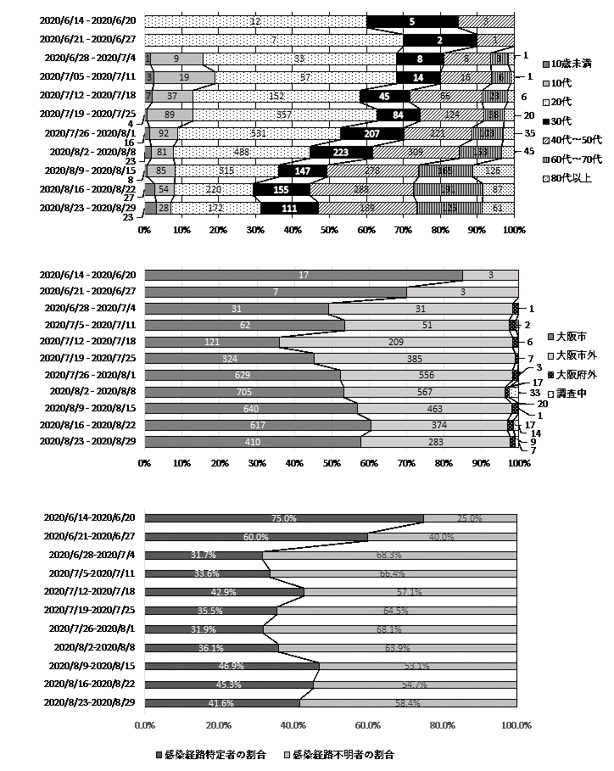
資料１－５
6月中旬以降のコロナ陽性患者の発生状況
6/14以降8/29までに判明した6,643事例の状況
１．年代分布
２．居住地分布
3．感染経路不明者の状況
１

Slide 2
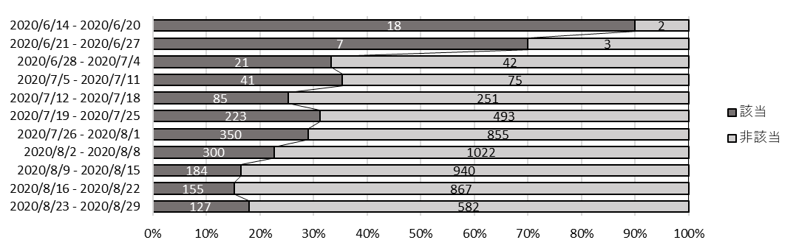
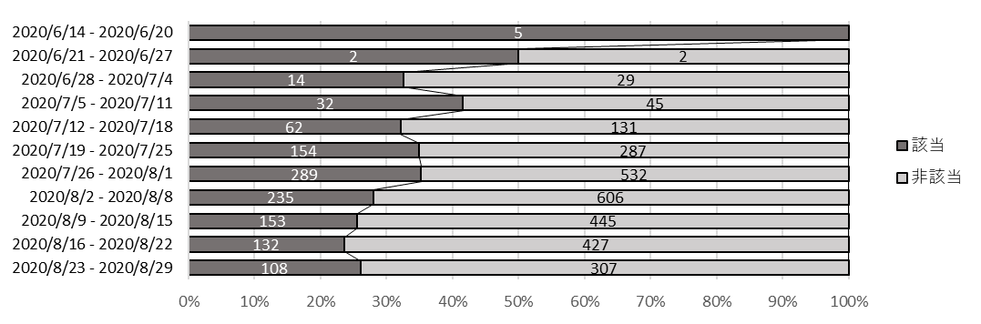
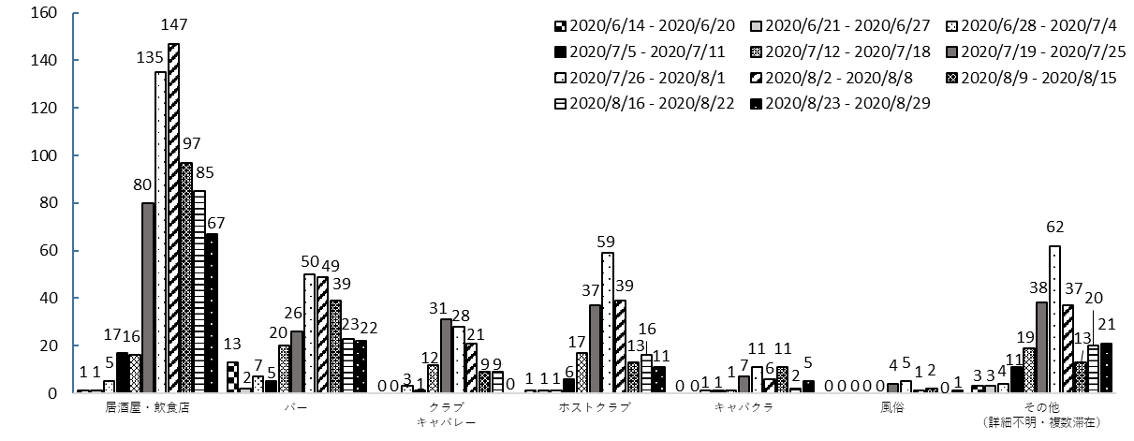
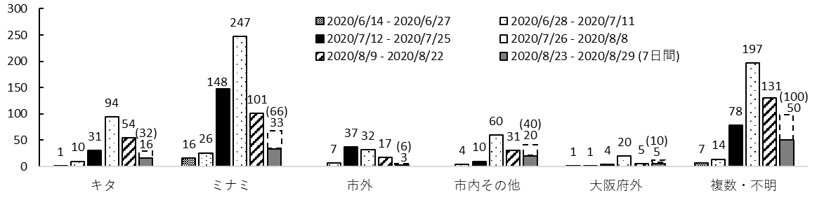
4．夜の街の関係者及び滞在者の状況
① 割合（全件）
② 割合（感染経路不明者）
③滞在分類別
④滞在エリア別
※カッコ書きは、14日間の推定値
２

Slide 3
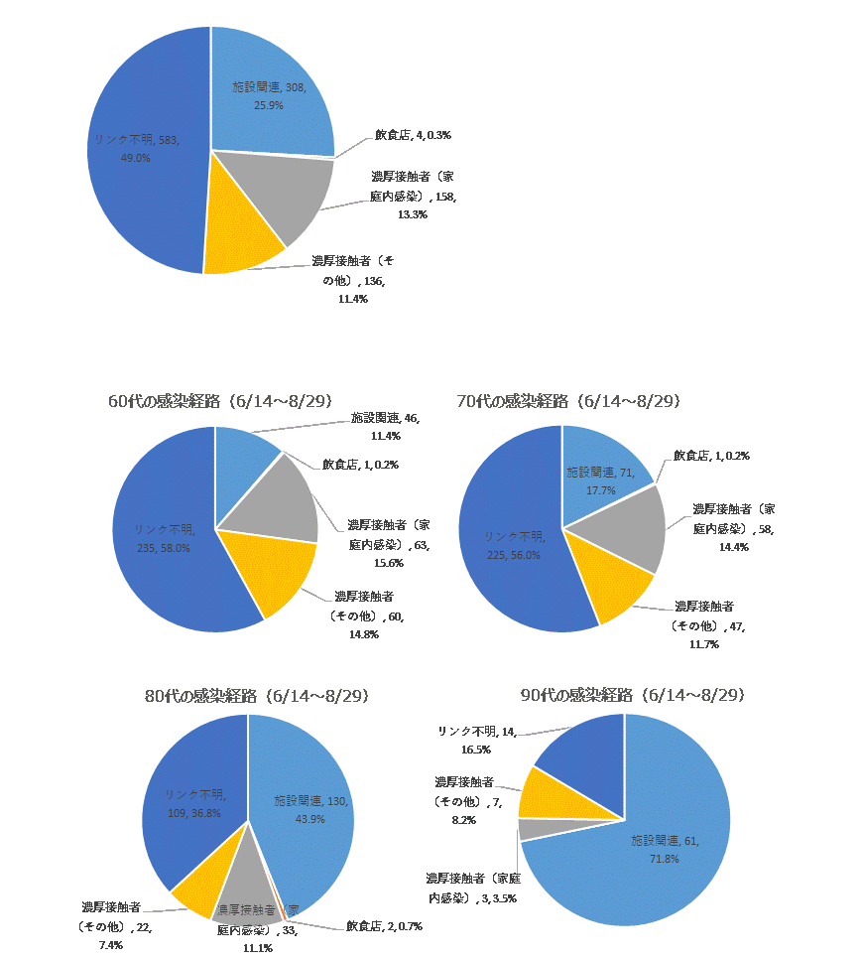
５．60代以上の感染経路（6/14～8/29）
（施設関連の内訳）
（参考）年代別の感染経路
※100歳代の陽性者１名は「濃厚接触者(家庭内感染)」
３

Slide 4
６．高齢者施設等におけるクラスターの発生状況
※8/29発表分まで
４

